Slide 1
Satuan Acara Penyuluhan
(SAP)

Slide 2
Konsep SAP
Satuan acara penyuluhan (SAP) merupakan panduan yang memberi arah kepada fasilitator dalam menyajikan materi pembelajaran kepada para peserta, dalam kurun waktu tertentu dengan metoda dan alat bantu yang sesuai guna mencapai tujuan pembelajaran yang telah ditentukan
SAP merupakan rencana pelaksanaan penyuluhan yang dibuat oleh fasilitator. Dengan tersedianya SAP maka tenaga kesehatan akan memperoleh arah dalam memaparkan materi yang akan diberikannya

Slide 3
Tujuan Penyusunan SAP
Sebagai pedoman perencanaan dan evaluasi bagi fasilitator dalam melaksanakan proses kegiatan penyuluhan

Slide 4
Pedoman penyusunan SAP
By
Mizam Ari Kurniyanti.,S.Kep., Ners., M.Kep

Slide 5
Satuan Acara Penyuluhan
Pokok Bahasan:
Sub Pokok Bahasan:
Sasaran:
Hari/Tanggal:
Waktu :
Tempat :
Penyuluh :
Tujuan Instuksional Umum
Tujuan Instruksional Khusus
Materi
Uraian kegiatan
Evaluasi
Daftar Pustaka

Slide 6
POKOK BAHASAN
Merupakan tema pokok yang akan dijadikan bahasan didalam promkes
Contoh anda diminta untuk memberikan promkes tentang pentingnya membuang sampah pada tempatnya → pokok bahasannya adalah perilaku hidup bersih sehat
Contoh: anda diminta untuk memberikan Promkes tentang bahaya penyakit menular→pokok bahasannya adalah: Penyakit Menular

Slide 7
Sub pokok bahasan
Adalah bagian dari sub bab pokok pembahasan yang dijadikan materi untuk di promkeskan
Contoh: Pokok Bahasan: Penyakit Hipertensi
Sub Pokok Bahasan yg dapat dijadikan Promkes adalah:
Diit sehat Hipertensi
Pentingnya Kepatuhan Minum Obat Hipertensi
Kenali Hipertensi sedini mungkin

Slide 8
SASARAN
Kepada siapa anda memberikan promkes, bisa individu, kelompok maupun masyarakat
Contoh
Pentingnya mencuci tangan yang benar: sasarannya bisa ke anak-anak paud atau SD
KB: sasarannya bs Ibu habis bersalin, pasangan suami istri, atau ibu-ibu hamil di posyandu

Slide 9
Tujuan Instruksional Umum dan Tujuan Instruksional Khusus
Tujuan Instruksional Umum: Tujuan akhir dari kegiatan promkes yang akan anda lakukan
Tujuan Instruksional Khusus: hasil yang ingin dicapai setelah promkes selesai dilaksanakan dan wajib harus bisa diukur untuk keberhasilannya
Contoh
Sub Pokok Bahasan: Kenali Dini Penyakit Corona
Sasaran: Masyarakat Desa Suka Suka
Tujuan Instruksional Umum: masyarakat Desa Suka-Suka memahami dan dapat menjelaskan tentang tanda gejala, cara penularan dan cara pencegahan penyakit corona
Tujuan Instruksional Khusus:
1. Masyarakat dapat menjelaskan tentang tanda dan gejala penyakit corona
2. Masyarakat dapat menjelaskan tentang cara penularan penyakit corona
3. Masyaraakat dapat menjelaskan tentang cara pencegahan penyakit corona

Slide 10
Materi
(Implementasi pendidikan kesehatan klien dengan Memanfaatkan hasil Penelitian)

Slide 11
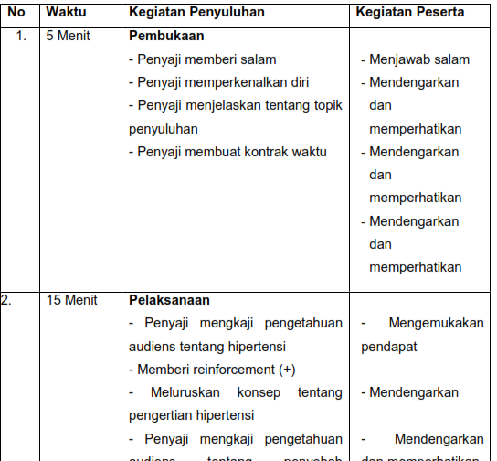
Uraian Kegiatan
Uraian Kegiatan: Estimasi waktu dari setiap pelaksanaan kegiatan dalam promkes yang dijabarkan secara terperinci

Slide 12
Evaluasi Keberhasilan Promkes
Evaluasi: mengukur seberapa jauh tingkat keberhasilan dalam pelaksanaan promkes yang diukur melalui pemberian pertanyaan maupun seberapa banyak sasaran dapat menjawab atau bertanya kepada penyuluh

